Slide 1
La production d’écrits et l’enseignement de la langue : quelle programmation mettre en œuvre ?
Nathalie OLLOQUI – Chargée de Mission Français 59
Inspectrice de l’Education Nationale – Avesnes-Fourmies
Notes:
La question est loin d’avoir reçu une réponse définitive, car elle suppose la prise en compte de nombreux facteurs : l’âge, leur rapport au langage et à l’écriture et celui de leur enseignant, le genre de texte travaillé, les connaissances encyclopédiques convoquées … Il est néanmoins possible de reprendre les préconisations des programmes pour dresser des repères attendus. C’est ce que je vais tenter de vous présenter.

Slide 2
Plan de l’intervention
La place de l’étude de la langue dans l’apprentissage de l’écriture
2. Les conceptions des manuels

Slide 3

1. La place de l’étude de la langue dans l’apprentissage de l’écriture
Notes:
Faire de la grammaire à l’école, c’est faire réfléchir les élèves sur le fonctionnement de la langue pour qu’ils en connaissent et en comprennent les principales règles et normes afin d’en tenir compte en situation de communication, plus particulièrement dans leurs écrits scolaires ou personnels et, plus tard, professionnels.
Dès lors s’il est un moment qui devrait être considéré comme un temps fort de l’activité grammaticale en classe, c’est bien celui où les élèves planifient leurs écrits, écrivent, le révisent, le corrigent.

Slide 4
Que disent les programmes de 2015 ?
Le cycle 3 marque une entrée dans une étude de la langue explicite, réflexive, qui est mise au service des activités de compréhension de textes et d’écriture. Il s’agit d’assurer des savoirs solides en grammaire autour des notions centrales et de susciter l’intérêt des élèves pour l’étude de la langue. Cette étude prend appui sur les textes étudiés et sur les textes produits par les élèves, à l’écrit et/ou à l’oral. En ce sens elle doit permettre un aller-retour entre des activités d’écriture intégrées à la lecture et l’écriture et des activités décrochées plus spécifiques, dont l’objectif est de mettre en évidence les régularités et de commencer à construire le système de la langue. […]
La découverte progressive du fonctionnement de la phrase (syntaxe et sens) pose les bases d’une analyse plus approfondie qui ne fera l’objet d’une étude explicite qu’au cycle 4. L’étude de la langue s’appuie, comme au cycle 2, sur des corpus permettant la comparaison, la transformation (substitution, déplacement, ajout, suppression), le tri et le classement afin d’identifier les régularités.
Extrait du B.O. n°11 du 26 novembre 2015
Notes:
Si les pratiques d’écriture diversifiées génèrent des connaissances sur la langue, les programmes de cycle 3 font le choix de la progressivité, dans une démarche spiralaire offrant des possibilités de différenciation pédagogique; ils distinguent :
Les aides à production langagière
Les connaissances issues d’une pratique réflexive en cours d’écriture
Et ce qui fera l’objet d’une étude spécifique, mettant en évidence de grandes régularités dans les domaines de l’orthographe, du lexique et de la syntaxe.
On peut donc s’interroger si le prescrit est réellement pris en compte par les enseignants, si l’enseignement de la grammaire est entièrement soluble dans les pratiques d’écriture comme le questionnait Charles CHABANNE en 2004.

Slide 5
Une modification des conceptions
L’écriture, support d’évaluation
Vérification des savoirs appris en orthographe, grammaire, lecture
En fin de séquence, selon une périodicité limitée
Excluant de nombreuses pratiques scripturales
L’écriture, objet d’apprentissage
Dispositifs d’écriture et de réécriture
Apprentissage de savoir-faire scripturaux
Mobilisation de connaissances linguistiques
Notes:
Il convient donc de passer d’une conception où l’écriture est un support d’évaluation à la conception où l’écriture est un objet d’apprentissage. Caroline Masseron (1989) écrivait que « le plus souvent la rédaction apparait au terminal d’un processus de travail, au lieu d’être à l’initiale ». Elle permet de vérifier l’acquisition d’un savoir en orthographe, grammaire, en compréhension de texte. De fait, l’écriture est limitée car elle arrive en fin de période. De plus, la rédaction ainsi conçue excluait une grande partie des autres parties scripturales, qui ne bénéficie pas d’un enseignement : prise de notes, résumés, textes réflexifs, informatifs, argumentatifs (Yves Reuter, 1996). Si les activités d’écriture constitue au contraire « le moteur de l’ensemble des activités d’apprentissage » comme l’affirme Claudine Garcia-Dabanc (1990), il y a lieu de s’interroger sur les dispositifs permettant un apprentissage progressif des compétences scripturales et des connaissances linguistiques à mobiliser au cours du processus d’écriture et de réécriture. Cela nécessite de prendre en compte de nombreux facteurs comme l’âge des élèves, leur rapport au langage et à l’écriture et celui de leur enseignant, le genre de texte travaillé, les connaissances encyclopédiques convoquées.
Critiquer le cloisonnement de l’enseignement du français en sous-domaines, dont l’écriture serait l’évaluation, oblige à repenser les finalités du français.

Slide 6
Questions
Quelle place assigne-t-on à des activités métalinguistiques dans l’apprentissage de l’écriture ?
Sont-elles subordonnées aux activités de production et de réception ?
Sont-elles construites parallèlement ?
Notes:
Si l’on pense que la finalité majeure est le développement de compétences langagières à l’oral et à l’écrit,
Quelle place assigne-t-on à des activité d’ordre métalinguistique, telles que repérer un verbe, justifier un accord, choisir entre deux signes de ponctuation, caractériser une modalité d’énonciation ?
Sont-elles entièrement subordonnées aux activités de production et de réception, au risque de n’être qu’occasionnelle comme l’enseignement du vocabulaire ? Mais dans ce cas où se construisent les connaissances mobilisées ponctuellement ?
Ou bien sont-elles construites parallèlement au risque que les savoir-faire langagiers les savoirs linguistiques restent étrangers les uns aux autres ?
Les didacticiens font consensus sur le fait qu’il s’agit maintenant de permettre aux élèves d’accéder à une représentation opératoire du fonctionnement de la langue tout en développant leurs compétences langagières, orales et écrite, dans une relation dynamique , sans subordonner un aspect à l’autre, ni postuler de liens de causalité directe. (Buléa-Bronckart et Elalouf, 2016)

Slide 7
OBSERVATION DES TEXTES D’ELEVES
Informations sur la façon dont ils s’engagent
dans les tâches d’écriture
(Bucheton et Chabanne 2002)
Leurs besoins langagiers
La façon dont ils construisent un rapport à la norme
DISPOSITIFS ARTICULANT PRODUCTION DE TEXTES ET REFLEXION SUR LA LANGUE
Notes:
Le degré ultime de dissolution consiste à travailler la langue implicitement, par la conception même d’activités d’écriture. Ce sont les travaux de Dominique BUCHETON qui éclairent ce point.
Le dilemme professionnel devant lequel se trouve placé l’enseignant lorsqu’il aborde l’enseignement apprentissage par les pratiques d’écritures s’énonce ainsi selon Jean-Charles CHABANNE (diapo suivante)

Slide 8
DILEMME PROFESSIONNEL
Laisser les élèves apprendre.
Intervenir, improviser des rapports au guidage, décider que telle notion ou procédure fera l’objet d’une séance spécifique.
Notes:
D’une part, il faut laisser les élèves apprendre. La compétence professionnelle est alors d’observer les comportements réels des élèves et d’en comprendre les logiques, ainsi que de laisser la place de l’élève dans ses apprentissages.
D’autre part, il faut intervenir, guider, décider que telle ou telle notion fera l’objet d’une séance spécifique. On passe alors à une nouvelle compétence, celle qui consiste à organiser l’enseignement explicite de la grammaire à partir des compétences des élèves et leurs représentations effectives, et c’est encore un autre problème de formation.
Or la difficulté devant laquelle sont placés les enseignants, c’est l’écart entre ces compétences et les descriptions de la langue qu’ils peuvent mobiliser dans les manuels (qui sont peut utilisés et analysés) et les ressources électroniques qui sont leur principale source d’information.

Slide 9
Réévaluer la place de la langue dans les dispositifs d’écriture
Notes:
Les programmes de 2015 souligne le fait que la maîtrise de la langue doit s’ancrer dans les attendus de la littératie. Cela suppose donc une pratique régulière de l’écriture pour apprendre, un accompagnement du processus d’écriture et une sollicitation d’un travail réflexif sur la langue. Le document d’accompagnement « organiser l’étude de la langue au cycle 3 » propose d’analyser comment l’emploi du temps peut déjà rendre compte de la dimension attendue et du respect des programmes.
Il convient maintenant de s’interroger sur la programmation, la progression des apprentissages pour répondre aux objectifs fixés.

Slide 10
Réévaluer la place de la langue dans les dispositifs d’écriture
Revisiter la programmation des dispositifs
Notes:
Après l’emploi du temps, c’est bien la progression des apprentissages qui questionne. En effet, on peut observer que lorsque l’on a une programmation en production d’écrit, celle-ci ne met pas en évidence les liens avec l’étude de la langue.

Slide 11
Notes:
Ou que les programmations, progressions sont cloisonnées sans lien, avec parfois des connaissances qui ne correspondent pas aux programmes.

Slide 12
2. Quelles passerelles entre pratique d’écriture et étude de la langue ?
Notes:
Si les outils conçus par les enseignants ne prennent pas en compte les attendus des programmes peut-être que les manuels pourront être des ressources pour analyser la prise en compte de la recherche et des programmes. Pour cela, l’étude de manuels du cycle 3 qui doivent préparer les élèves à gagner en autonomie (en vue du cycle 4) serviront de référence.
On attend donc que les auteurs de manuels soient en mesure de clarifier , en direction des élèves et des enseignants, pour une tâche d’écriture donnée, quelle fonction de l’écrit elle met en jeu, quelle conduite discursive elle sollicite, avec quelle visée, et quelles ressources linguistiques elle mobilise.

Slide 13

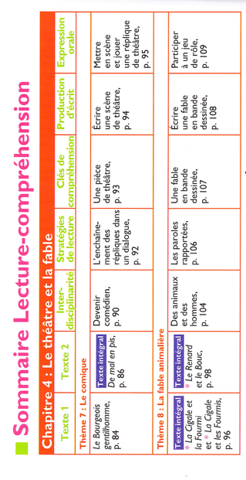
Notes:
Les choix d’organisation sont révélateurs des conceptions sous-jacentes de l’écriture.
Si l’on se penche sur le contenu notionnel, il ne suffit pas que des points de langue permette leur traitement, il faut encore que la section Etude de la langue permette leur traitement en convoquant des corpus plus vastes et en établissant des descriptions plus complètes.

Slide 14
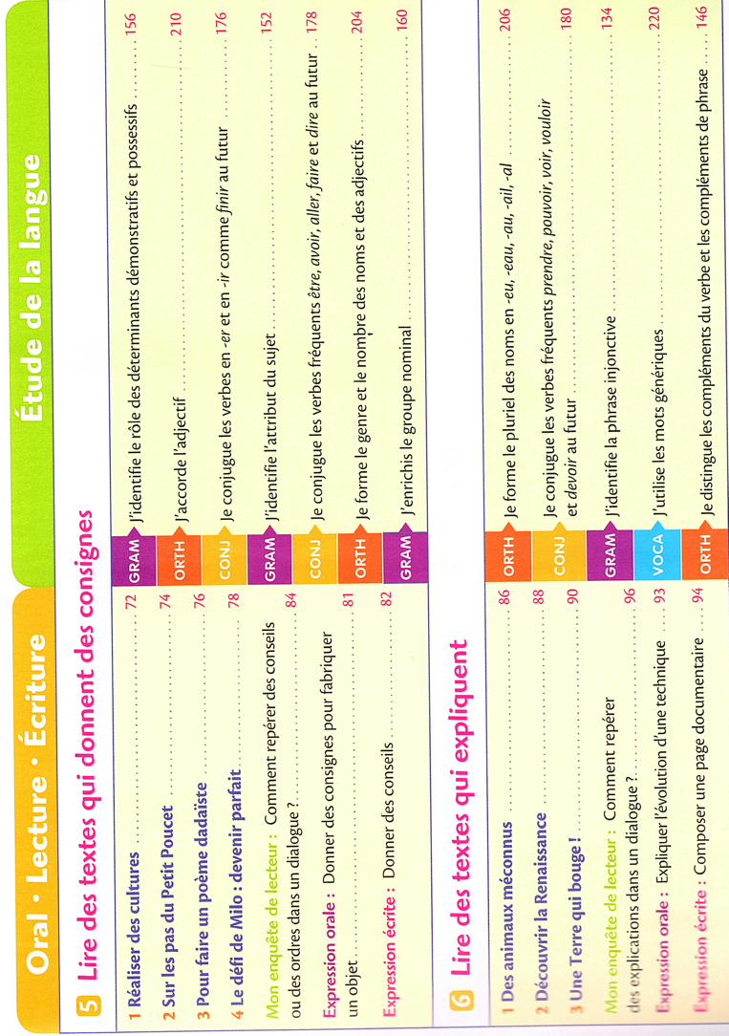
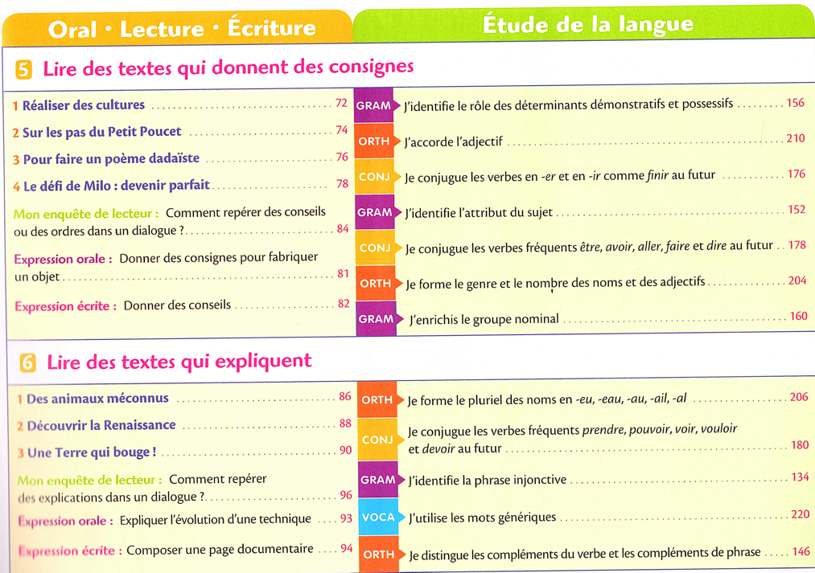

Notes:
Alors que la segmentation du texte en phrases est une difficulté majeure pour l’élève qui écrit, ce bien au-delà du cycle 3, la ponctuation ne donne pas lieu à un apprentissage progressif en étude de la langue. Certes elle est convoquée systématiquement pour définir la phrase, les types de phrases, signaler l’insertion du dialogue. Mas ces apports disjoints ne suffisent pas à clarifier les fonctions démarcatives et sémantiques de la ponctuation. De plus, un fossé les sépare de l’exercice canonique qui consiste à ponctuer un extrait dont les marques ont été supprimées. En voici un exmple

Slide 15
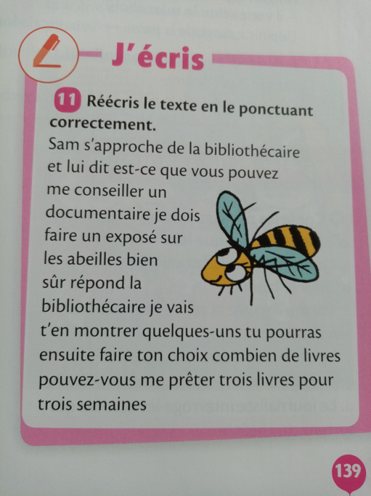

Notes:
Exercice privilégié dans beaucoup de livres (Pépites, p.139) consiste à comprendre un texte élaboré dans connaître le processus ayant abouti à son élaboration. Difficile en soi, l’exercice ne prépare pas pour autant l’élève à segmenter son propre texte en cours d’écriture et au moment de la relecture.
Travailler le fonctionnement de la phrase en relation avec sa cohérence sémantique, comme y invitent les programmes actuels, devraient conduire à s’interroger sur la façon dons relations prédictives se construisent, s’enchaine pour produire un texte qui comporte également une part d’implicite. Or, l’introduction de la notion de prédicat n’a pas encore permis une réorganisation notionnelle. La démarche d’analyse reste prépondérante : elle vise à identifier le verbe comme relevant d’une classe grammaticale et à délimiter ses compléments selon qu’ils sont construits avec ou sans préposition, sans mise en relation avec les propriétés lexicales du verbe et ses arguments. On ne rencontre pas le mouvement qui partirait non pas du verbe en général mais de verbes polysémiques, hyperfréquents comme le recense Jacqueline Picoche ou Claudine Garcia Debanc.

Slide 16


Notes:
Nous allons maintenant observer les conceptions dans une même maison d’édition.

Slide 17

Coccinelle CM2 (Hatier) |  |  | Pas de guide de relecture mais parfois un encadré signalant ce qu’il faut retenir | Pas de section Etude de la langue , pages de grammaire, conjugaison, vocabulaire, orthographe, entre la lecture et la rédaction
 | En amont | En cours | A la révision | Renvoi vers l’étude de la langue
Choisis une définition et écris un petit texte pour présenter un homme ou une femme qui exerce ce métier. | Vocabulaire : lire la définition d’un nom ou d’un verbe.
Je présente le lieu et le personnage (à partir d’une photo) | Conjugaison : l’imparfait |  | Une des valeurs de l’imparfait
Notes:
Au-delà de la mise en page, c’est la pertinence des passerelles entre l’écriture et l’étude de la langue qui se trouve posée. A la lecture des programmes de 2015, les auteurs de manuels abordent cette question en ciblant plus précisément le moment où ces apports peuvent être une aide à l’écriture et à la réécriture. Mais il conviendra ensuite de s’interroger sur le contenu même de cet apport pour vérifier qu’il répond à l’objectif visé.

Slide 18

Mandarine CM2 (Hatier) | Vocabulaire pour mieux écrire Vocabulaire thématique classé en noms, adjectifs, verbes, en fonction du sujet d’écriture et exercices de contextualisation | Orthographe pour mieux écrire ou grammaire pour mieux écrire | Guide de relecture | En étude de la langue, certains chapitres sont signalés en rouge « Pour mieux lire et écrire
 | En amont | En cours | A la révision | Renvoi vers l’étude de la langue
Ecrire une fable brève et amusante mettant en scène deux animaux qui s’opposent. Ton récit se terminera par une de ces morales ou un de ces proverbes. | Des mots pour agir ou parler avec moquerie | Ordre des mots et ponctuation pour l’insertion du dialogue | Insertion des dialogues | Les phrases interrogatives et injonctives
Notes:
Du CM1 à la 6ème, la composition des manuels se complexifie graduellement, avec l’introduction de points de langue dans la section lecture-écriture, explicitement reliés ou non avec la notion Etude de la langue. Ces encarts souvent appelés Grammaire pour mieux lire, pour mieux écrire s’ajoutent aux consignes et aux guides de relecture qui orientent également les élèves vers les unités linguistiques.

Slide 19

Notes:
Dans certains manuels comme Mandarine, ils constituent des balises régulières dans le processus d’élaboration du texte mais dans d’autres ils posent des questions de lisibilité et peuvent désorienter les élèves les plus fragiles comme l’ont montré les travaux de Stéphane Bonnéry (2015).

Slide 20
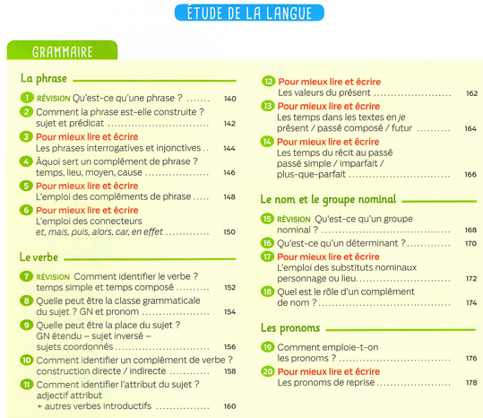
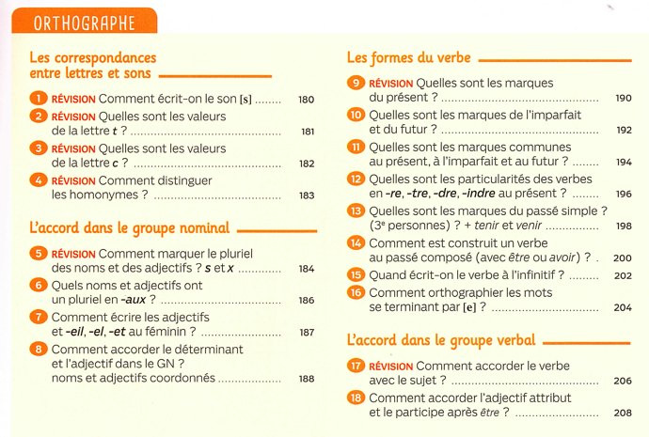

Notes:
Le temps de planification en groupes est nourri par un travail de vocabulaire et, lors de la mise en texte, un apport vise un point de langue qui sera rappelé dans le guide de relecture et repris dans la section Etude de la langue.

Slide 21
Ecrire pour prolonger la lecture et/ou aborder le genre autrement
Notes:
La production écrite par exemple est l’occasion d’échanges fournis avec les pairs pour partager les trouvailles et réviser les productions.

Slide 22
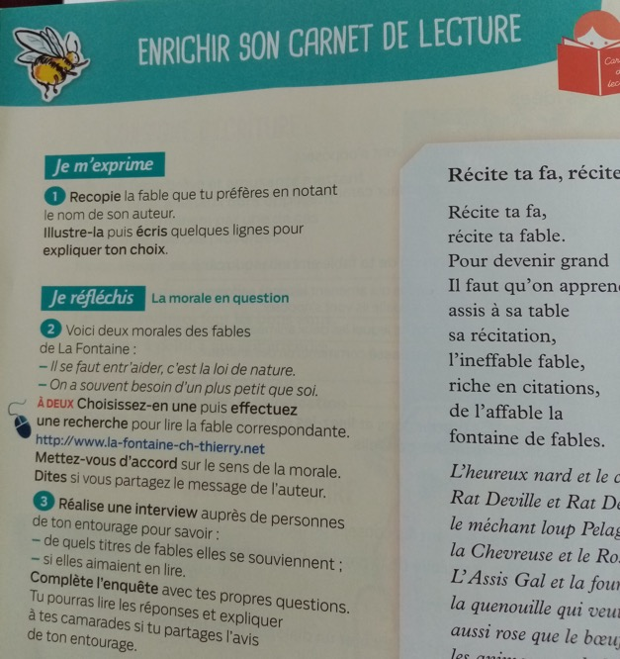
Notes:
Le carnet de lecture et la découverte d’œuvres d’art sont autant de ressources proposés aux élèves pour exprimer leurs jugements, leurs préférences, leur singularité de lecteur et d’auditeur et de spectateur.

Slide 23
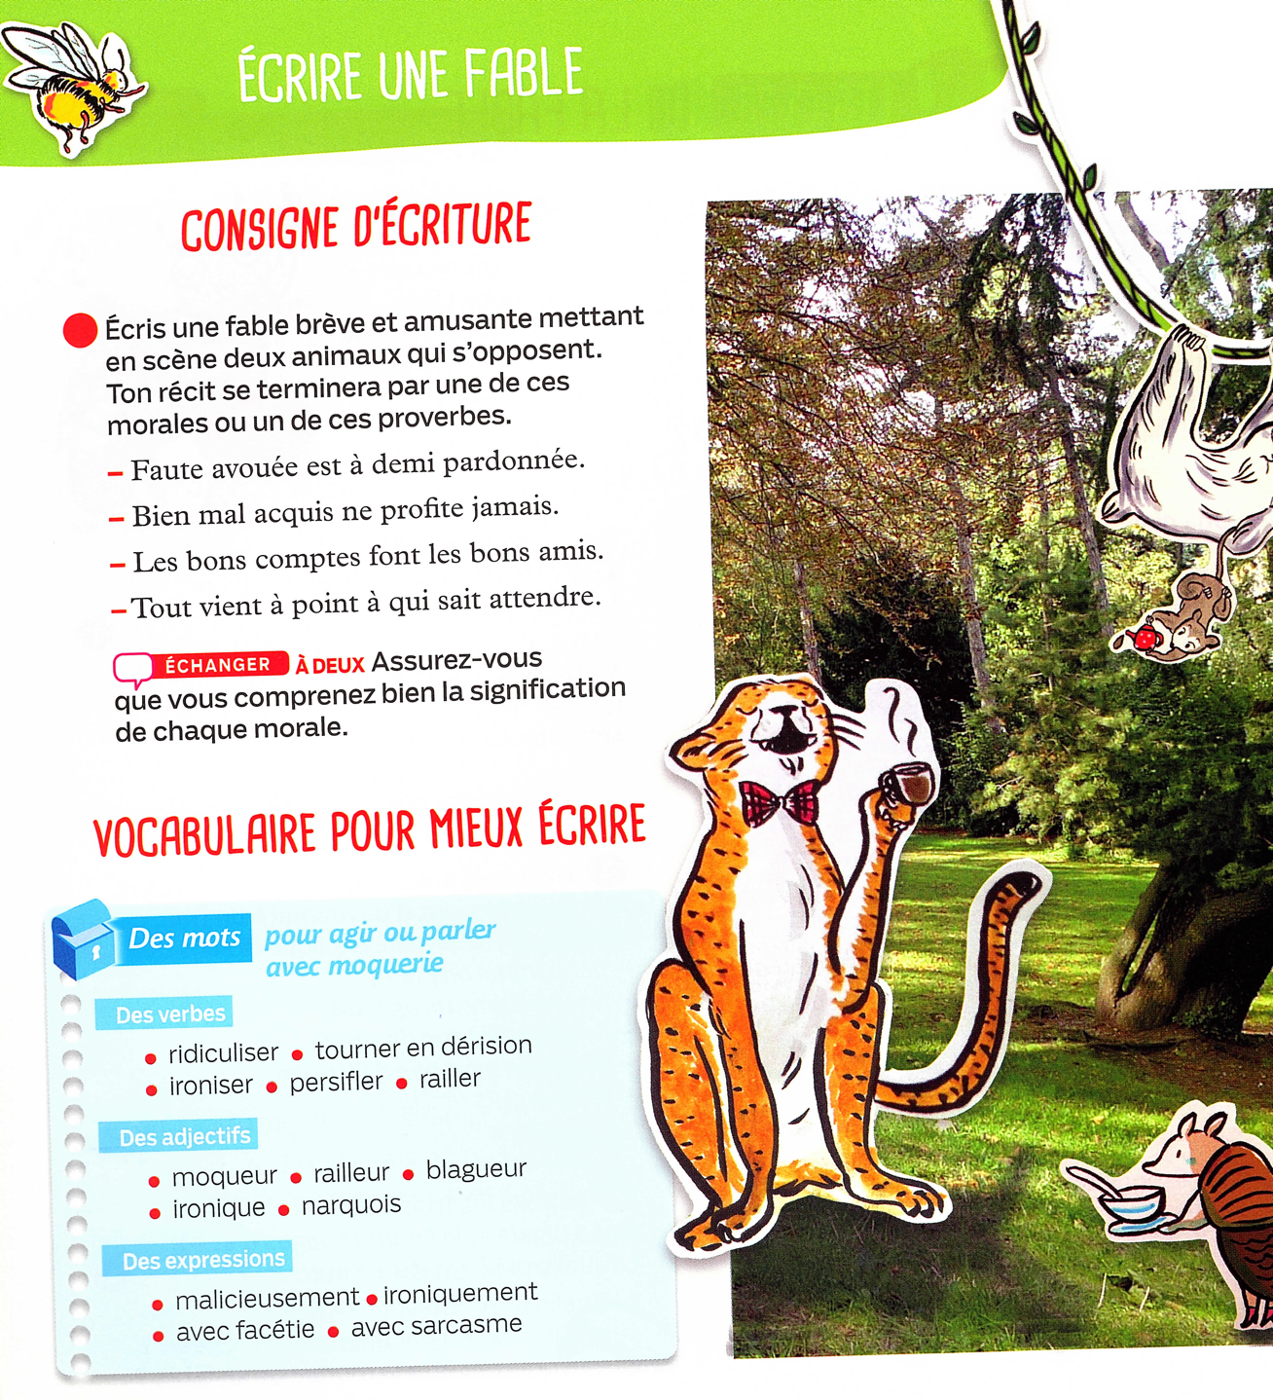

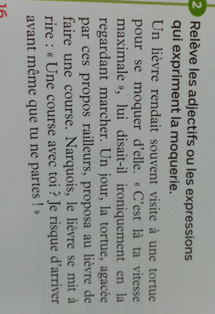
Ecrire
Notes:
Prenons l’exemple de la Fable, où les compétences en jeu sont :
Comprendre le texte ou la situation inductrice
Saisir le contexte du projet
Investir le genre différemment pour produire un écrit, une mise en voix, …
S’approprier des méthodes d’écriture et de mise en voix.
En amont, le travail sur le lexique est réaliser autour des mots pour agir ou pour parler avec moquerie.

Slide 24
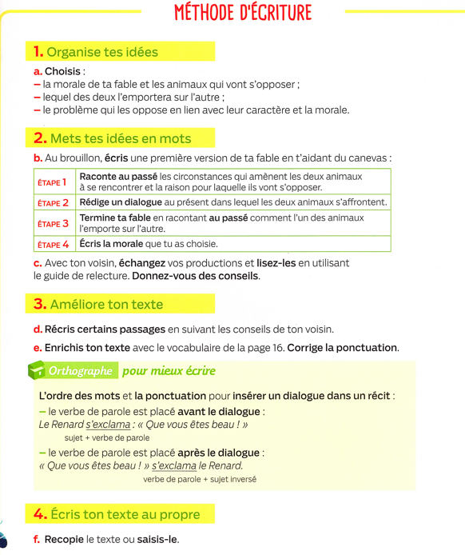
Notes:
L’activité d’écriture est pensée comme un renforcement de la lecture, elle est une autre manière d’aborder le genre. Elle ne doit pas durer plus de 15 à 20 minutes pour le premier texte, une demi-heure pour le second (activité de vocabulaire comprise). Limiter l’écrit à une demi-page maximum. La plupart du temps, il s’agit d’une écriture individuelle.

Slide 25
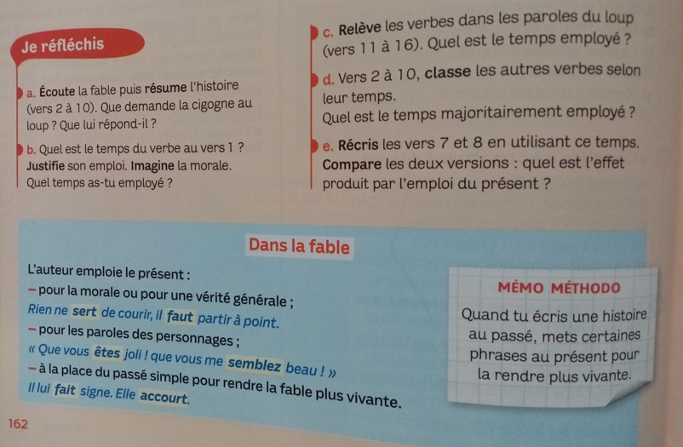
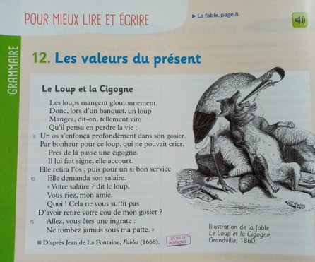

Les activités décrochées : pages consacrées aux notions
Notes:
Dans les pages décrochées, les corpus sont toujours en référence avec la Fable.

Slide 26
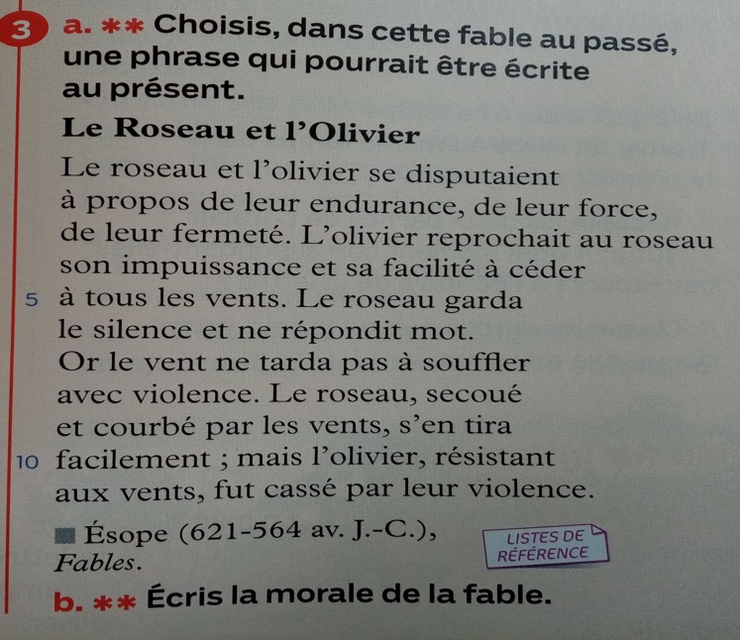
Pour mieux lire
et écrire
Notes:
Les corpus sont étendus et l’élève doit réinvestir les connaissances sur un autre écrit.

Slide 27
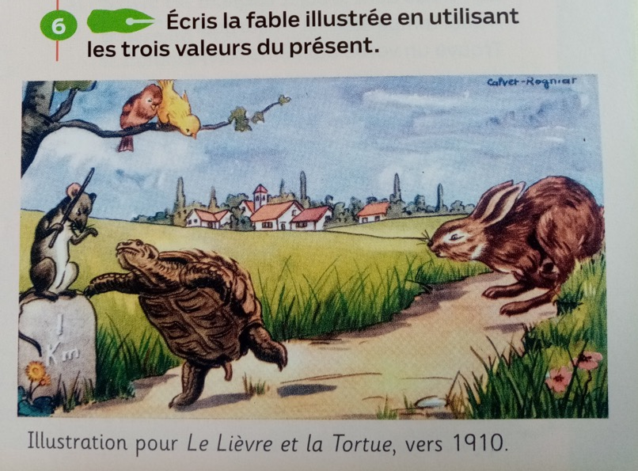
Pour mieux lire
et écrire
Notes:
Si l’on voit bien que l’exercice de production d’écrit a pour objectif de réinvestir de manière spiralaire les acquis de la séquence.
Dans certains manuels, on peut s’interroger sur la formulation de règles qui reste un exercice délicat.

Slide 28
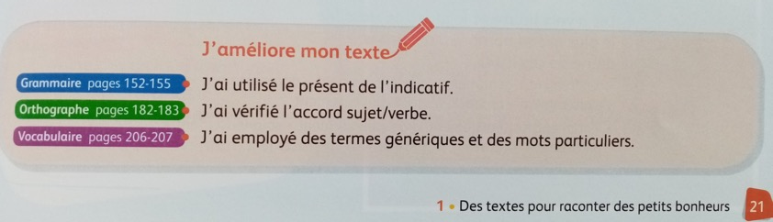
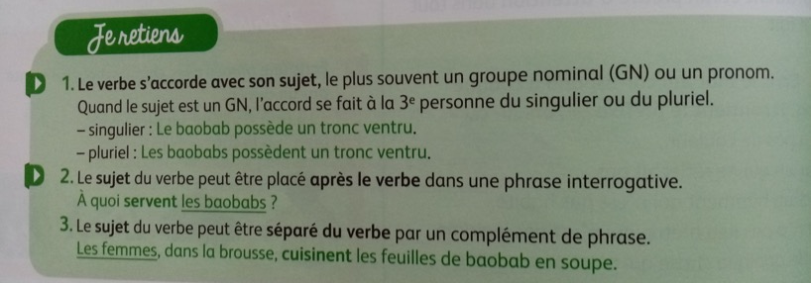

Le guide de relecture
Notes:
Par exemple, dans le manuel « Millefeuille » la consigne de relecture « J’ai vérifié l’accord sujet/verbe » renvoie à un chapitre du même nom qui fait observer la classe grammaticale du sujet et la position relative du sujet par rapport au verbe dans deux ensembles de contexte : « le sujet devant le verbe », « le sujet après le verbe ou éloigné du verbe ».

Slide 29
LE CONSTAT
    Multiplication des occasions d’écrire et fonctions de l’écrit
    La place accordée dans les programmes de 2015 au langage oral conduit à s’interroger sur les écrits susceptibles d’amener l’élève à une prise de parole autonome, organisée.
    L’écriture réflexive est peu sollicitée.
    L’écriture de synthèse est rare.
    Le carnet de lecture est introduit dans certains manuels pour la lecture cursive et l’histoire des arts.
    La finalité des écrits d’apprentissage mérite d’être clarifiée.
Marie-Laure Elalouf, 2018
Notes:
La place accordée dans les programmes de 2015 au langage oral conduit à s’interroger sur les écrits susceptibles d’amener l’élève à une prise de parole autonome, organisée. Là où certains manuels proposent des scénarios où les élèves préparent des brouillons non linéaires comme support à des prises de parole autonome, organisée. Là où certains manuels proposent des scénarios où les élèves préparent des brouillons non linéaires comme support à des prises de parole, beaucoup restent assez vagues (« écrivez quelques notes, écrivez vos idées – Coccinelle). On ne voit pas travailler le liste des procédés de nominalisation qui l’accompagnent

Slide 30

En conclusion
Les dispositifs d’écriture ne partent pas de l’analyse linguistique des textes d’élèves et de ce que celle-ci nous apprend des problèmes qu’affrontent les jeunes scripteurs.
Regards linguistiques sur les textes d'élèves (de 5 à 12 ans)
De Paul Cappeau & Marie-Noëlle Roubaud
2018
Presses Universitaires de Clermont-Ferrand
Notes:
L’analyse des manuels de français, comme l’avait fait Sylvie PLANE (édition 1999) permet de mesurer les reconfigurations qui sont intervenues par rapport au prescrit et à l’avancée de la recherche. Leur analyse en constellation permet d’interroger les connaissances des enseignants tant sur le plan du prescrit que sur leurs propres connaissances de la langue ou représentations. La construction d’une grille d’analyse pourrait être une entrée notamment pour aider les enseignants dans le choix du manuel.
L’ouvrage de Paul Chappeau et Marie-Noël ROUBAUD (où près de 100 textes ou extraits produits par des élèves sont analysés) pourrait être utilisé avec les enseignants. En effet, les phénomènes de langue décrits sont répartis en 11 chapitres (désignation des personnages, lexique, temps verbaux, etc.). Chaque chapitre fournit des points de repère essentiels pour comprendre les notions grammaticales observées et hiérarchiser les difficultés présentes dans les textes. Des dispositifs d’écriture pourraient être mise en œuvre dans les classes avec les adaptations nécessaires afin que les textes produits soient réunis en corpus, transcrits et analysés de façon à dessiner pour des utilisateurs novices ou non, un horizon d’attente, une gamme de possibles, un répertoire de besoin langagiers.

Slide 31
Merci pour votre attention

